Slide 1
LMProjectTools介绍
演示者姓名 高翔
Notes:
此模板可用作提供项目里程碑更新的起始文件。
节
右键单击幻灯片可添加节。 节可以帮助您组织幻灯片或促进多个作者之间的协作。
备注
使用“备注”节传递备注或为观众提供更多详细信息。演示过程中，可在演示文稿视图中查看这些备注。
请记住字体大小（这对于可访问性、可见性、录像和联机制作都非常重要）
协调的色彩
要特别注意图形、图表和文本框。
请考虑与会者将以黑白或灰色调打印。请运行测试打印，以确保当以纯黑白和灰色调打印时，颜色正常。
图形、表格和图表
保持简约风格：如果可能，请使用一致的、不分散人注意力的样式和颜色。
标记所有图表和表格。

Slide 2
概述
我为什么要做LMProjectTools？
LMProjectTools的目的
对LMProjectTools的期待

Slide 3
目前结构
LMExtensionView
UIView+LMExtension
LMProjectTools
LMLog
LMJSONLog
SimpleNSLog

Slide 4
全局导入方式
在.pch文件当中
#import "LMProjectTools.h"

Slide 5
LMExtensionView模块
模块介绍:在使用UIView以及它的子控件的时候,可以用的更加方便,可以简化代码.
目前拥有功能
UIView+LMExtension

Slide 6
UIView+LMExtension功能
功能介绍:在使用UIView以及它的子控件的时候,调用Frame的时候可以更加方便的去调用.
Eg：在以前的时候我想修改一个button的x值需要这样写代码
现在只需要这样

Slide 7
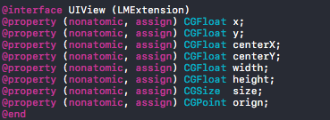
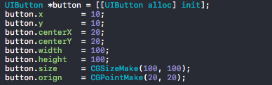
其他的支持
使用样例

Slide 8
LMLog模块拥有的功能
模块介绍:这个模块存在的目的是能够拥有更好的Log信息.
目前拥有功能
LMJSONLog
SimpleNSLog

Slide 9

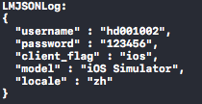
LMJSONLog功能
功能介绍:
通过NSDictionary打印出JSON格式的字符串,
可以用来通过工具导出成模型类(JSONExport工具),
可以发送给后台人员的时候能够更好的调试,
模拟网络请求的时候可以更加方便的导入(Firefox的Http Requester).
使用方法
输出样例

Slide 10
SimpleNSLog
功能介绍:
代替系统的NSLog
Log出来的信息会有Log发生的类,方法,以及第几行
可以通过宏定义来关闭Log信息
使用方法
输出样例
所在文件 行数 所在方法 Log内容
不使用SimpleNSLog的输出样例

Slide 11
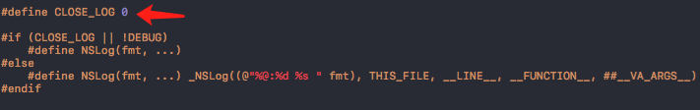
关闭Log
全局的去关闭Log
SimpleNSLog → CLOSE_LOG 1
NOTE:如果不是DEBUG模式，会自动不去打印Log

Slide 12
到这里就是LMProjectTools的全部功能了 谢谢！

